Slide 1
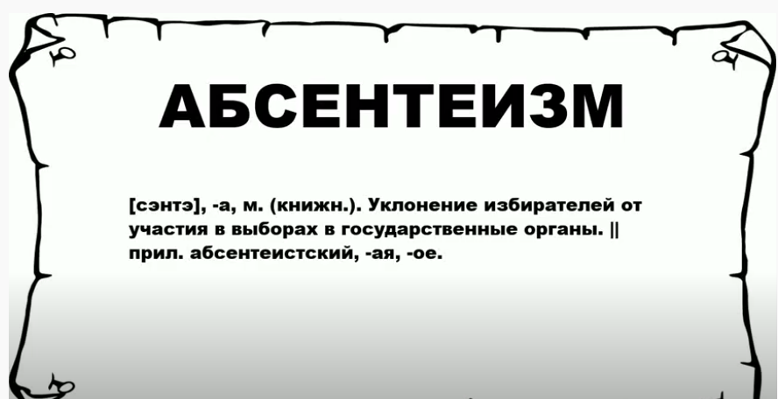

Абсентеизм, его причины и опасность.Особенности политического процесса в России.
11 класс
обществознание
Посмотрите видеоурок
https://www.youtube.com/watch?v=GbY_aSuTfSE
Домашнее задание
составить конспект в тетрадь

